Slide 1
Инновационный образовательный проект «Наномир – шаг в будущее»
МБОУ СОШ №12

Slide 2
Тема инновационной деятельности
Учебно-научный комплекс НАНОЭДЬЮКАТОР - II в междисциплинарной работе учащихся

Slide 3
Инновационная идея
посредством развития и внедрения передовых нанотехнологий в образовательный процесс, внедрения в систему предпрофильной и профильной подготовки концепции опережающего образования, включающей новые элементы содержания в предметы естественно-научного блока знаний (химия, биология, физика, информатика)

Slide 4
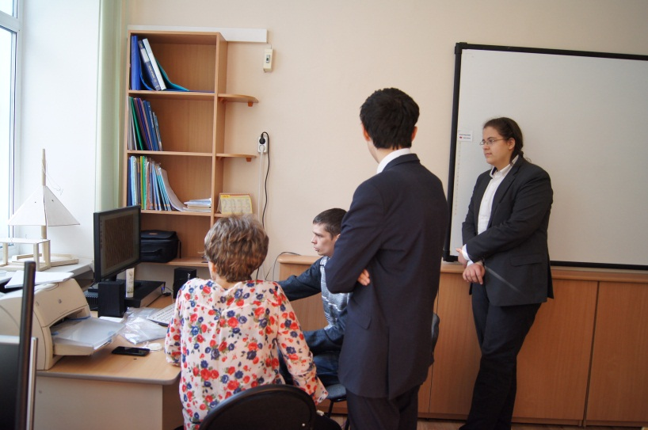
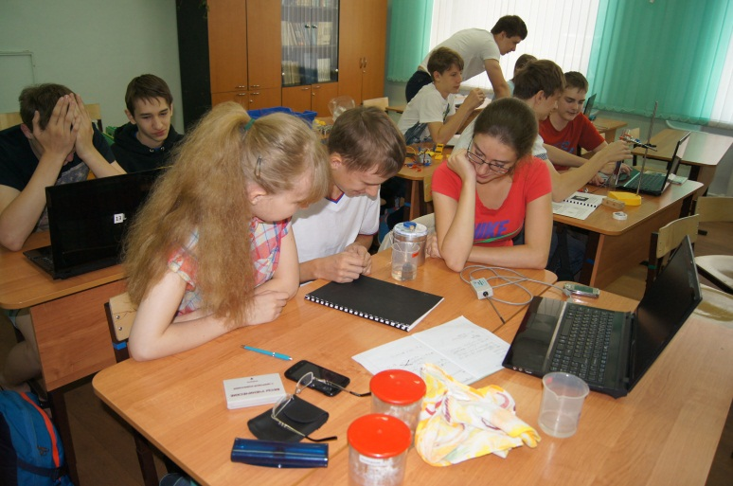
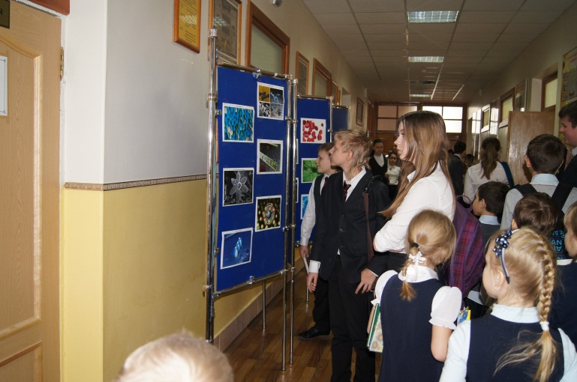
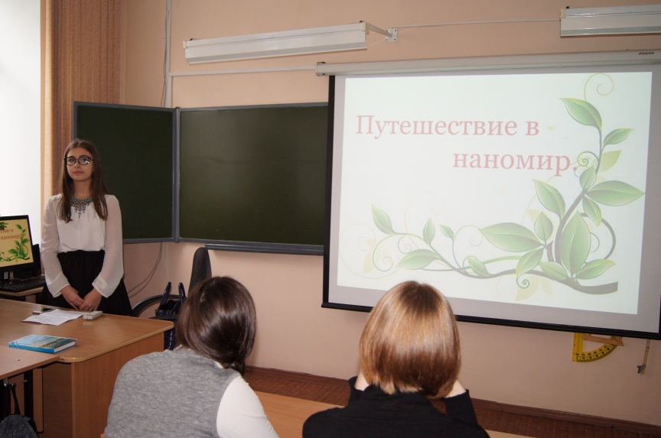
Учебно-научный комплекс НАНОЭДЬЮКАТОР - II в междисциплинарной работе учащихся
МБОУ СОШ №12

Slide 5
Учебно-научный комплекс НАНОЭДЬЮКАТОР - II в междисциплинарной работе учащихся
МБОУ СОШ №12
Исследовательская работа "Оценка микроструктуры бумажного волокна от продолжительности его хранения"
Исследовательская работа "Изучение реакции эритроцитов человека на внешние воздействия методом атомно – силовой микроскопии."
Исследовательская работа "Влияние антибиотиков на кисломолочные бактерии"
Методические разработки учителей
Панорама инновационного опыта "Виртуальная площадка"

Slide 6
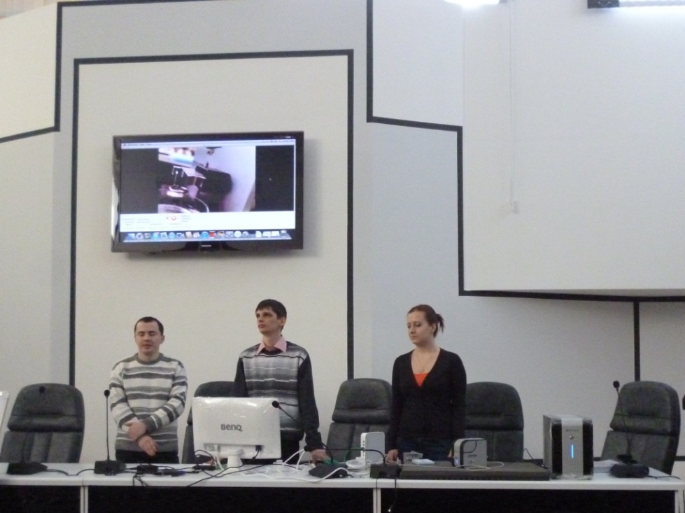
Учебно-научный комплекс НАНОЭДЬЮКАТОР - II в междисциплинарной работе учащихся
МБОУ СОШ №12

Slide 7
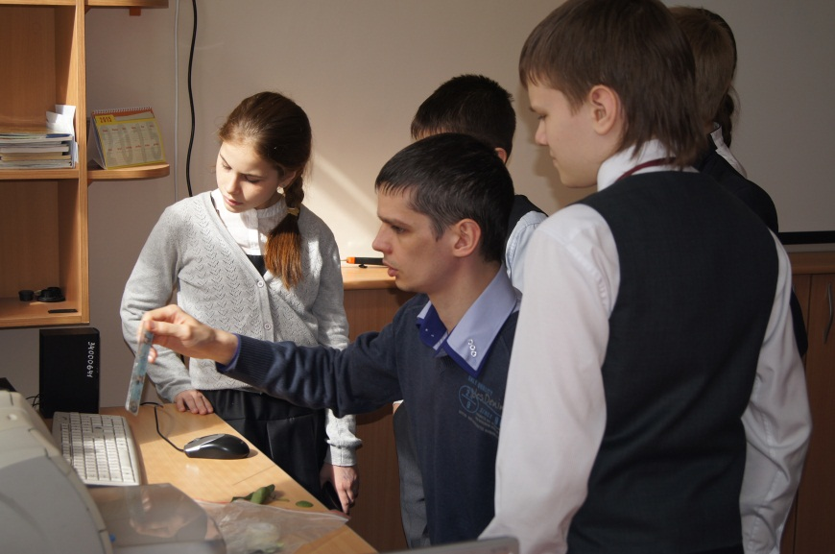
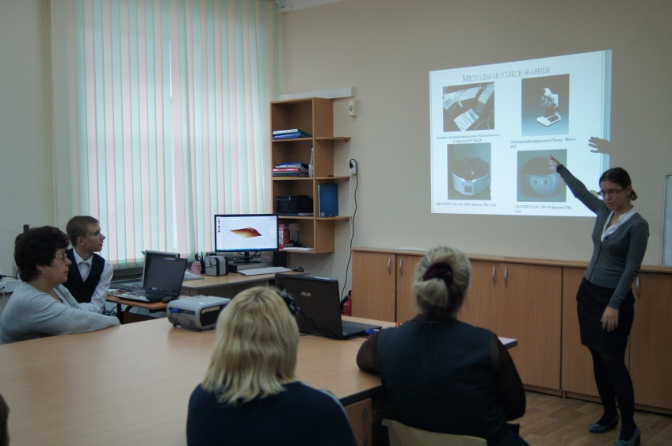
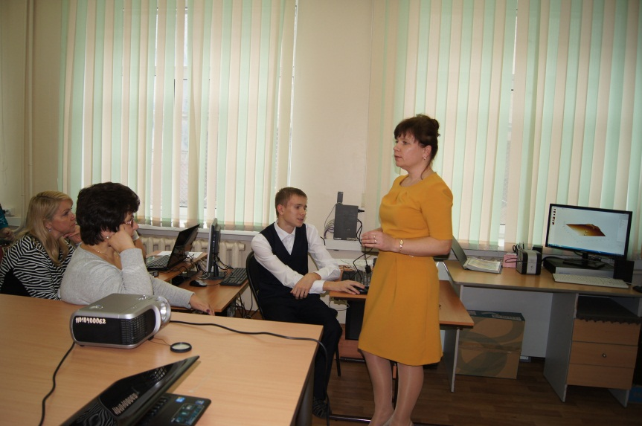
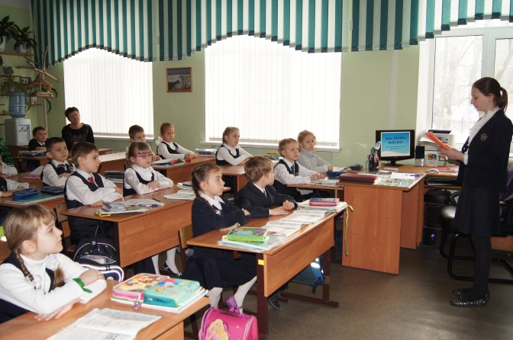
Учебно-научный комплекс НАНОЭДЬЮКАТОР - II в междисциплинарной работе учащихся
МБОУ СОШ №12

Slide 8
Инновационный образовательный проект «Наномир – шаг в будущее»
МБОУ СОШ №12

